Slide 1
Результаты ОГЭ, изменение в КИМ ОГЭ, особенности преподавания в 2025/2026 учебном году
Кашникова П.С., руководитель ОМО,
учитель географии
ГБОУ СОШ №2 п.г.т.Усть-Кинельский

Slide 2
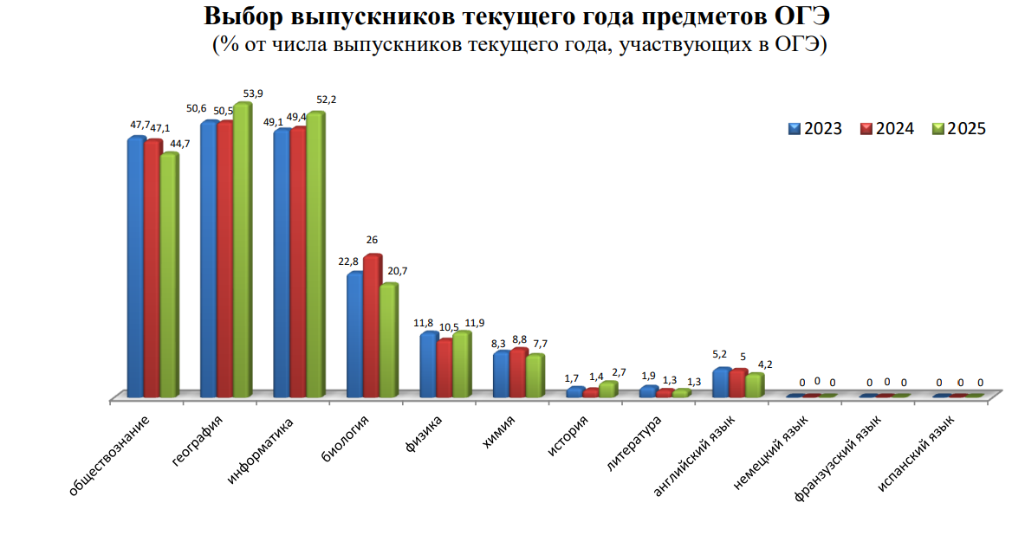

Slide 3
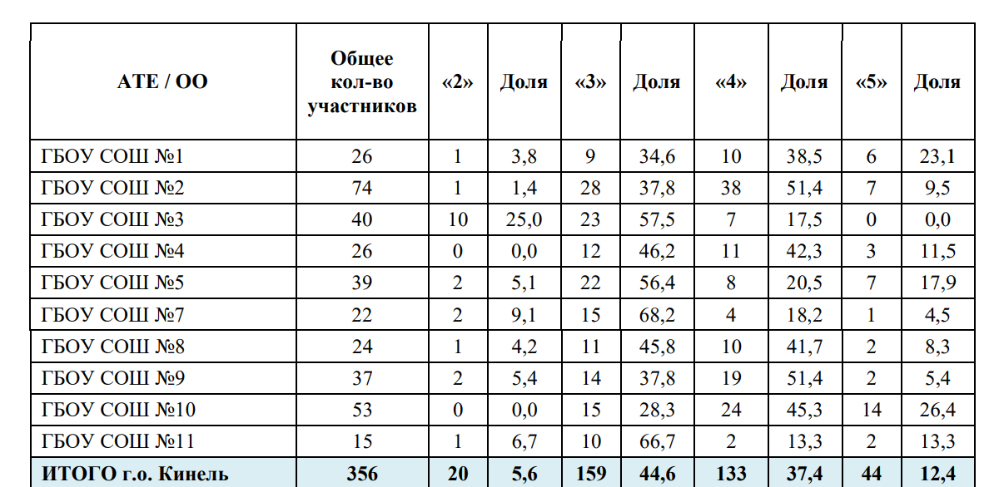
Результаты проведения ОГЭ

Slide 4
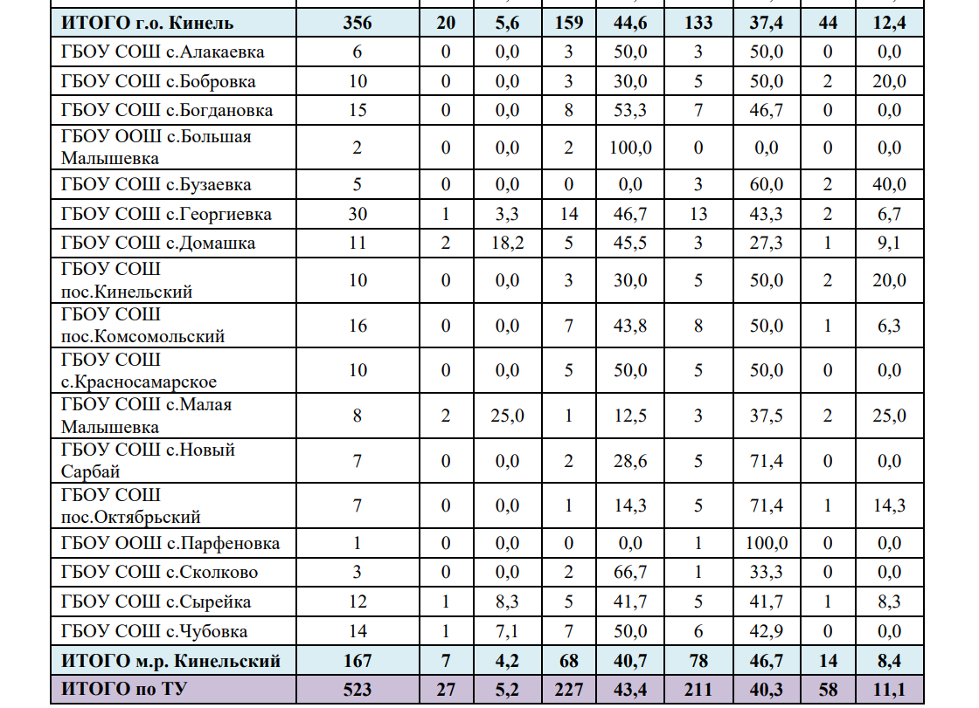

Slide 5
Результаты по группам участников экзамена с различным уровнем подготовки с учетом типа ОО Средний балл в 2025 году 3,6
№ п/п | Участники ОГЭ | Доля участников, получивших отметку
 |  | «2» | «3» | «4» | «5» | «4» и «5» (качество обучения) | «3», «4» и «5» (уровень обученности)
1. | Обучающиеся СОШ | 5,3 | 43,4 | 40,3 | 11 | 51,3% | 94,7%
2. | Обучающиеся ООШ | 0 | 67 | 33 | 0 | 33% | 100%
3. | Обучающиеся гимназий
4. | Обучающиеся коррекционных школ

Slide 6
Выделение перечня ОО, продемонстрировавших наиболее высокие результаты ОГЭ по предмету
№ п/п | Название ОО | Доля участников, получивших отметку «2» | Доля участников, получивших отметки «4» и «5» (качество обучения) | Доля участников, получивших отметки «3», «4» и «5» (уровень обученности)
1. | ГБОУ СОШ с.Бобровка | 0% | 70% | 100%
2. | ГБОУ СОШ пос.Октябрьский | 0% | 86% | 100%
3. | ГБОУ СОШ пос.Кинельский | 0% | 70% | 100%
4. | ГБОУ СОШ с.Бузаевка | 0% | 100% | 100%
5. | ГБОУ СОШ №10 | 0% | 71% | 100%

Slide 7
Выделение перечня ОО, продемонстрировавших самые низкие результаты ОГЭ по предмету
№ п/п | Название ОО | Доля участников, получивших отметку «2» | Доля участников, получивших отметки «4» и «5» (качество обучения) | Доля участников, получивших отметки «3», «4» и «5» (уровень обученности)
1. | ГБОУ СОШ с.Малая Малышевка | 25% | 62% | 75%
2. | ГБОУ СОШ с.Домашка | 18% | 36% | 81%
3. | ГБОУ СОШ №3 | 25% | 17% | 75%
4. | ГБОУ СОШ с.Сырейка | 9% | 45% | 90%
5. | ГБОУ СОШ с.Чубовка | 7% | 42% | 92%
6. | ГБОУ СОШ с.Большая Малышевка | 0% | 0% | 100%

Slide 8
Анализ результатов выполнения заданий КИМ
Номер задания / критерия оценивания в КИМ | Количество полученных первичных баллов | Процент участников экзамена в субъекте Российской Федерации, получивших соответствующий первичный балл за выполнения задания в группах участников экзамен, получивших отметку
 |  | «2» | «3» | «4» | «5»
1 | 1 | 46,4 | 65,7 | 77,7 | 81
2 | 1 | 42,8 | 83,3 | 98,1 | 100
3 | 1 | 10,7 | 60 | 62,5 | 81
4 | 1 | 50 | 74,5 | 78,1 | 91,3
5 | 1 | 53,5 | 95,6 | 94,7 | 100
6 | 1 | 25 | 76,7 | 77,7 | 87,9
7 | 1 | 10,7 | 40,7 | 65,4 | 94,8
8 | 1 | 60,7 | 98,3 | 88,6 | 93,1
9 | 1 | 7,1 | 44,2 | 37,9 | 50
10 | 1 | 57,1 | 85,9 | 91,4 | 100
11 | 1 | 3,4 | 43,8 | 69,1 | 93,1
12 | 1 | 25,9 | 33,4 | 27,9 | 12
 | 2 | 14,8 | 49,3 | 68,7 | 86,2
13 | 1 | 14,2 | 28,9 | 64,9 | 96,5
14 | 1 | 25 | 47,8 | 70,1 | 93,1
15 | 1 | 10,7 | 36,4 | 57,3 | 75,8
16 | 1 | 28,5 | 50,4 | 65,4 | 91,3
17 | 1 | 42,8 | 43,8 | 68,2 | 84,4
18 | 1 | 21,4 | 46,4 | 93,8 | 91,3
19 | 1 | 32,1 | 82 | 93,8 | 96,5
20 | 1 | 17,8 | 42,9 | 67,7 | 93,1
21 | 1 | 14,2 | 38,1 | 60,1 | 79,3
22 | 1 | 35,7 | 62,2 | 84,8 | 89,6
23 | 1 | 3,5 | 25,8 | 54,9 | 84,4
24 | 1 | 28,5 | 43,8 | 82,9 | 91,3
25 | 1 | 10,7 | 68,4 | 87,6 | 100
26 | 1 | 14,2 | 45,6 | 68,2 | 98,2
27 | 1 | 0 | 35 | 72 | 98,2
28 | 1 | 3,5 | 5,2 | 27 | 63,7
29 | 1 | 3,5 | 6,5 | 26,5 | 67,2
30 | 1 | 3,5 | 17,1 | 45,4 | 84,4

Slide 9
Выводы о вероятных причинах затруднений и типичных ошибок обучающихся
Недостаточная сформированность географических компетенций. В частности, сложности вызывают темы, связанные с климатом, разными территориями Земли и её ресурсами, природными особенностями.
Нехватка учебного времени для подготовки к экзамену в рамках учебного заведения.
Уровень подготовки выпускников.
Неотработанные навыки работы с картами атласа и смысловое чтение. Неправильная запись в бланк ответов.
Неумение использовать приобретенные знания и умения в практической деятельности и повседневной жизни для выявления и описания разнообразных явлений (текущих событий и ситуаций) в окружающей среде; анализа и оценки разных территорий с точки зрения взаимосвязи природных, социально-экономических, техногенных процессов, исходя из их пространственно-временного развития.
Неумение определить процент (долю) от общего числа, а также математическая ошибка в ответе при округлении результата до целого числа.
Неумением правильно найти на карте географический объект, непонимание природных особенностей того или иного региона.
Низкий уровень читательской грамотности, который включает в себя умение анализировать информацию в разных источниках географической информации: текст, график, таблица, карта.

Slide 10
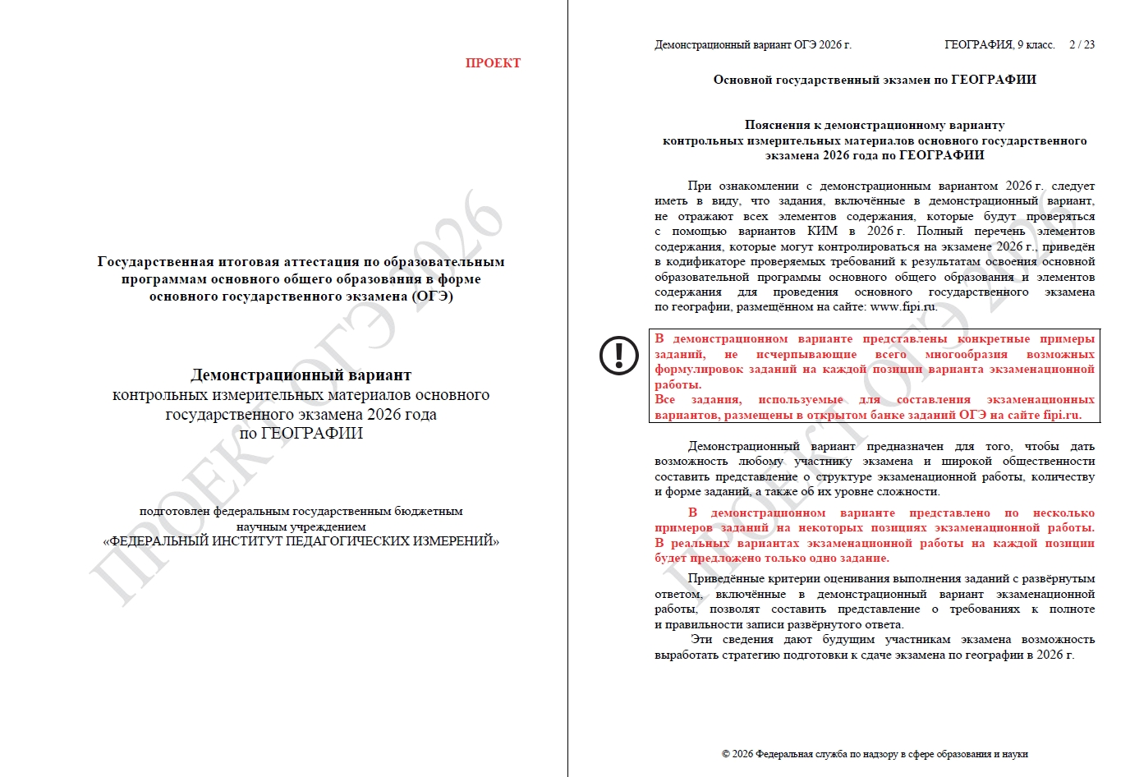
Изменения в ОГЭ по географии в 2026 году

Slide 11
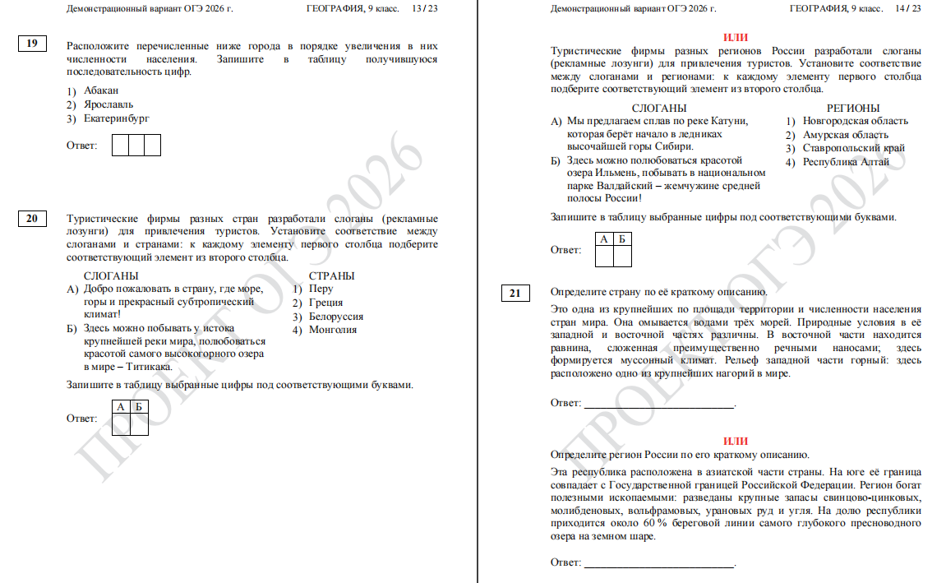

Slide 12
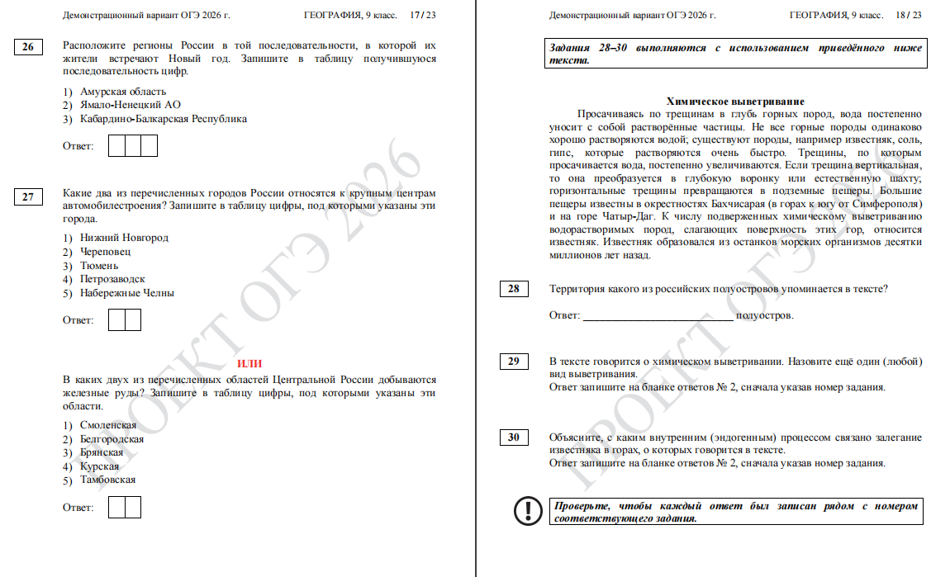

Slide 13


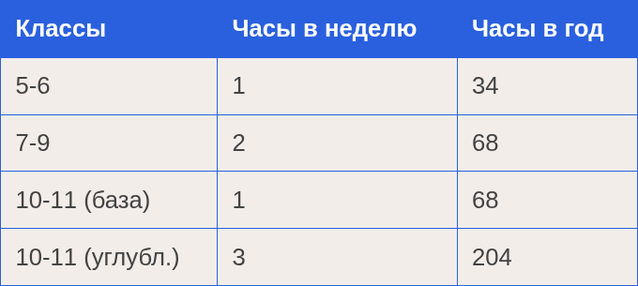
Структура и объем учебных часов по классам в 2025/2026 году
Расписание учебных часов по географии сохраняется с предыдущего учебного года, отражая дифференциацию по уровням и классам. Объем часов соответствует предыдущему периоду, обеспечивая необходимое время для усвоения базового и углубленного материала.
Нормативные документы Минпросвещения РФ
4

Slide 14

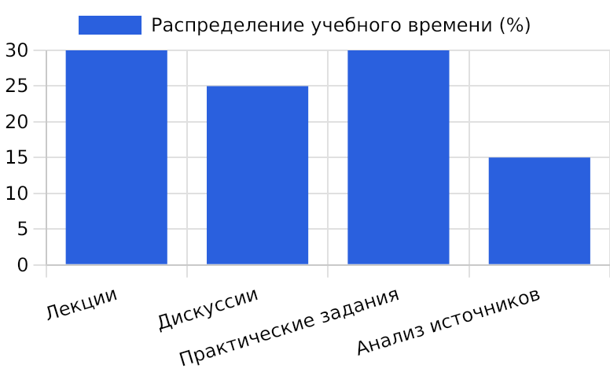
Доля разных форм учебной деятельности в преподавании географии
В 2025/2026 году увеличилась доля практико-ориентированных методов и работы с информацией для повышения компетентности учащихся. Сдвиг в сторону активного обучения и анализа информации способствует развитию у школьников ключевых навыков и самостоятельного мышления.
Статистика педагогической практики 2025
7

Slide 15



Заключение: задачи и перспективы преподавания географии в 2025/2026 году
Методическая гибкость и актуализация содержания на базе обновленной нормативной базы обеспечивают формирование патриотичных, критически мыслящих выпускников с высоким уровнем географической компетентности.

Slide 16
Спасибо за внимание!

